Slide 1
Обучение детей ходьбе на лыжах
Инструктор по физическому воспитанию
ГБДОУ д/с № 202
Выборгского района
Санкт-Петербурга
Алексеева Е. В.

Slide 2
Цели и задачи
ОСНОВНЫЕ ЦЕЛИ ОБУЧЕНИЯ
детей старшей группы:
Дать детям возможность активно двигаться зимой;
Пробудить интерес к ходьбе на лыжах;
Научить правильно обращаться с лыжным инвентарем, одевать и снимать лыжи, чистить их;
Научить передвигаться переменным шагом и скользить на лыжах.
детей подготовительной группы:
Развивать чувство равновесия;
Развивать чувство ритма при ходьбе на лыжах;
Продолжать обучение скольжению, удлинняя шаг, добиваясь правильного положения тела, перенесения тяжести тела с одной ноги на другую, согласованности работы рук и ног при катании без палок и с палками;
Научить спускаться с горы, тормозить;
Обучать подъему лесенкой.

Slide 3
Подготовительный период
На физкультурных занятиях используются упражнения, укрепляющие мышцы стоп (ходьба на носках, собирание шнура пальцами ног, сжимание и разжимание пальцев ног, вращение обруча или кольца ногами).

Slide 4
Подготовительный период
Большое затруднение у детей вызывает координированное движение рук и ног при ходьбе на лыжах. В подготовительный период проводим обучение лазанью разноименным способом

Slide 5
Подготовительный период
Очень важна также тренировка вестибулярного аппарата. С этой целью в гимнастические занятия включаются различные повороты, наклоны туловища, кружение, ходьба по гимнастической скамье, упражнения со скакалкой и др.

Slide 6
Подготовительный период
Неоценимую помощь в подготовке детей к обучению ходьбе на лыжах оказывает использование современных детских тренажеров: батут, беговая дорожка, мини-степпер, «бегущий по волнам», «наездник», веломобиль, при этом хорошо укрепляются все мышцы ног.

Slide 7
Подготовительный период
Для тренировки вестибулярного аппарата используем различные балансиры («Улитка», «Квадрат», балансир с лабиринтом и др.), веломобили, хождение и выполнение различных заданий на тактильных дорожках.

Slide 8
Подготовительный период
Дети знакомятся с лыжами, лыжными креплениями, палками, стойками для хранения лыж. Старшие дети овладевают навыками смазки лыж.

Slide 9
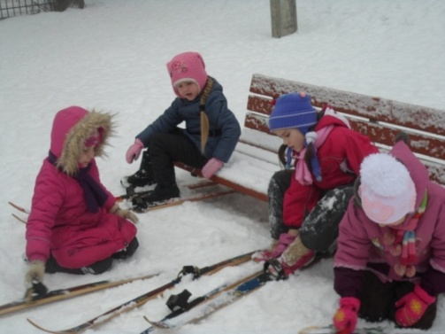
Основной период - занятие
Дети учатся одевать лыжи

Slide 10
Комплекс обучающих упражнений:
Пружинка | Подъем правой и левой согнутой ноги с лыжей

Slide 11
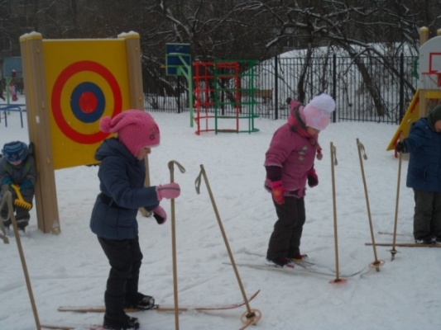
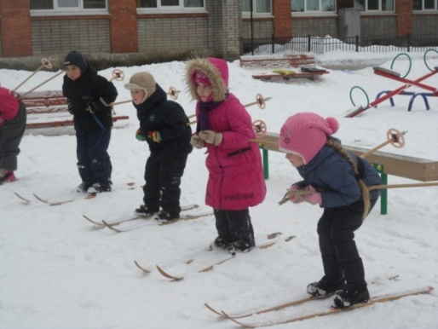
Комплекс обучающих упражнений:
Шаг в сторону правой и левой ногой (лыжи параллельны) | Принятие исходного положения лыжника

Slide 12
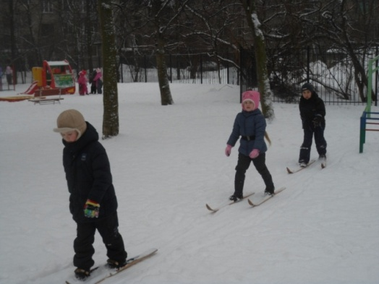
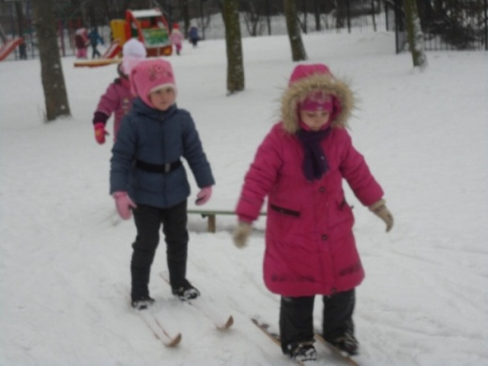
Комплекс обучающих упражнений:
Ходьба вперед по прямой

Slide 13
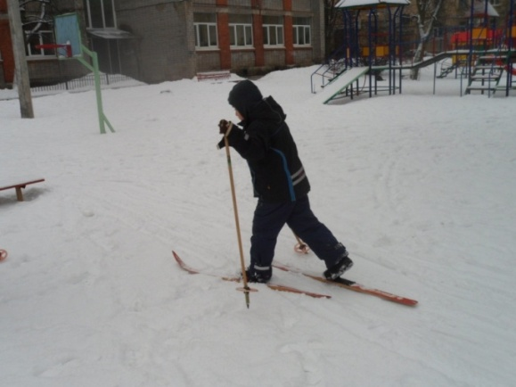
Комплекс обучающих упражнений:
Ходьба скользящим шагом с палками (разноименная работа рук и ног) | Скольжение на лыжах, отталкиваясь двумя палками

Slide 14
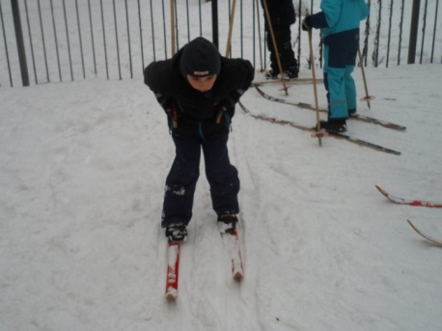
Комплекс обучающих упражнений:
Подъем на горку «лесенкой» с помощью палок
 | Спуск с горки, оттолкнувшись палками, в полуприседе

Slide 15
Игры и забавы на лыжах:
Старшая группа
«Шире шаг» - отметить на лыжне 10-15 м и предложить ребенку преодолеть это расстояние без палок широкими скользящими шагами. Рекордный результат - самое маленькое число шагов.
«Кто быстрее?» - несколько играющих становятся на исходной линии, по сигналу начинают движение в прямом направлении до обозначенного места. Возвращаются спокойным шагом.
«Лесная карусель» - несколько детей становятся на лыжню по кругу на равном расстоянии, по сигналу начинают движение, стараясь сохранить дистанцию. Через несколько кругов, немного отдохнув, «заводят карусель» в другом направлении.
Катание детей в полуприседе: воспитатель соединяет две лыжные палки, один конец дает ребенку и везет его, как «лошадка», ребенок старается сохранить равновесие.

Slide 16
Игры и забавы на лыжах:
Подготовительная группа
«Слалом» - на ровном месте на лыжне расставляется 5-7 меток (лыжные палки, ветки). Дети пробегают между ними на лыжах змейкой как можно быстрее, стараясь не сбить ни одной метки.
«Коридор» - спускаясь с горки, дети стараются проехать, не задевая и не наезжая на прутики или флажки, которыми обозначен коридор.
«Подними предмет» - спускаясь с горки, ребенок должен, присев, поднять заранее положенный на середине склона предмет (шишку, флажок, кубик, кеглю и др.)
Спуск с горки парами, втроем, вчетвером, держась за руки.
Спуск с горки на одной лыже.

Slide 17
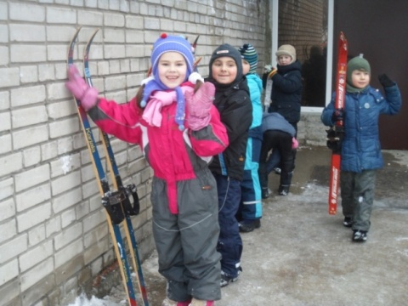
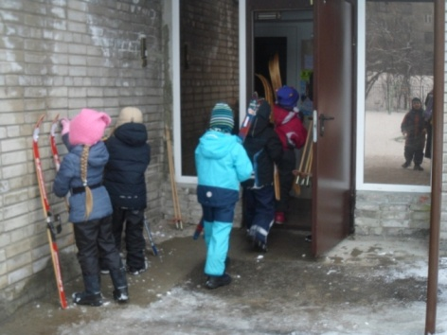
Заключительная часть
Снимаем лыжи, чистим и уносим их на место

